Slide 1

Infraestructura de red de sensores inalámbricos auto-configurables para fusión de datos en el borde
Realizado por Daniel R. Carrión
Tutorizado por Óscar Guillermo Plata González y Andrés Rodríguez Moreno
Escuela de ingeniería industrial .- Arquitectura de computadores
09/2023

Slide 2

Índice
Introducción
Estado del arte
Diseño de la infraestructura
Plataforma hardware
Diseño e implementación de los protocolos de comunicación
Aplicación – Caso de estudio
Resultados
Comparativas
Conclusiones
Líneas futuras

Slide 3
Introducción - ¿De dónde venimos?
Paradigmas de programación cada vez más sofisticados
Fuerte dependencia del humano hacia la tecnología
La comunicación como una de las herramientas más importantes en el desarrollo tecnológico, hacia la industria 5.0
Industria 4.0 | Industria 5.0
Centrado en conectar máquinas | Centrado en ofrecer experiencia al cliente
Personalización masiva | Hiperpersonalización
Cadena de suministro inteligente | Cadena de suministro adaptable y distribuida
Productos inteligentes | Productos (interactivos) activados por experiencia
Mano de obra alejada de las fábricas | Regreso de mano de obra a las fábricas

Slide 4

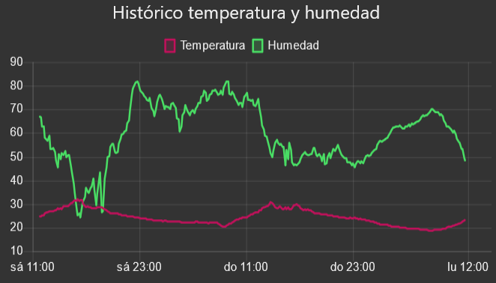

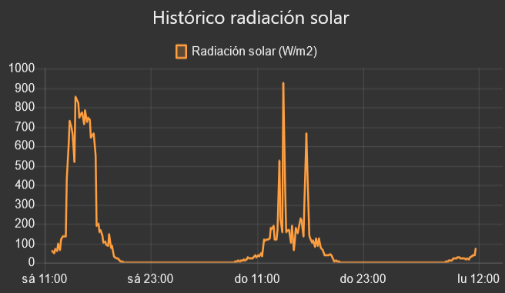

Estado del arte - ¿Dónde estamos?
Sink node
Data
Collection
Basic
Data
Processing
Sensor node
Deep
Learning
Analysis
Wireless Sensor Networks
Base Station Server
Client

Slide 5
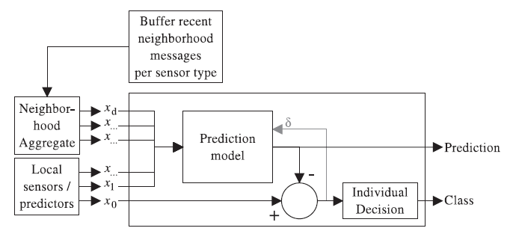
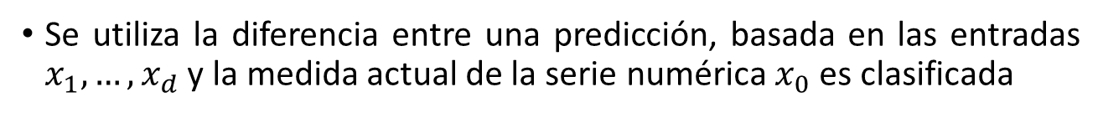
Estado del arte - ¿Dónde estamos?
Bosman et al[27] estudia en entorno simulado varios enfoques para mejorar estas limitaciones enfocado en la mejora del rendimiento y la operatividad.
Propone la localidad como característica más del sistema
Ilustración 1. Estructura de un clasificador multidimensional de series temporales
Se utiliza la diferencia entre una predicción, basada en las entradas $x_{1},…,x_{d}$y la medida actual de la serie numérica $x_{0}$ es clasificada

Slide 6
Diseño de la infraestructura
MAC
PAN
ESP-NOW

Slide 7
Diseño de la infraestructura
CAPAS DEL MODELO OSI
APLICACIÓN (FTP, HTTP, SMTP, DNS)
PRESENTACIÓN (ASCII, EBCDIC)
SESIÓN (RPC, ASP)
TRANSPORTE (TCP, UDP)
RED (IP, ICMP, RIP)
ENLACE DE DATOS (SLIP, PPP, MTU)
FÍSICA (802.11b/g/n)
CAPAS DEL MODELO ESP-NOW
ESPNOW
ENLACE DE DATOS (SLIP, PPP, MTU)
FÍSICA (802.11b/g/n)

Slide 8
Diseño de la infraestructura
MAC
PAN
ESP-NOW
MAC
+
PAN_ID

Slide 9
Diseño de la infraestructura
MQTT
Router borde
WAN
LAN
BUFFER
PAN 3
PAN 2
MAC
+
PAN_ID
ESP-NOW
MAC

Slide 10
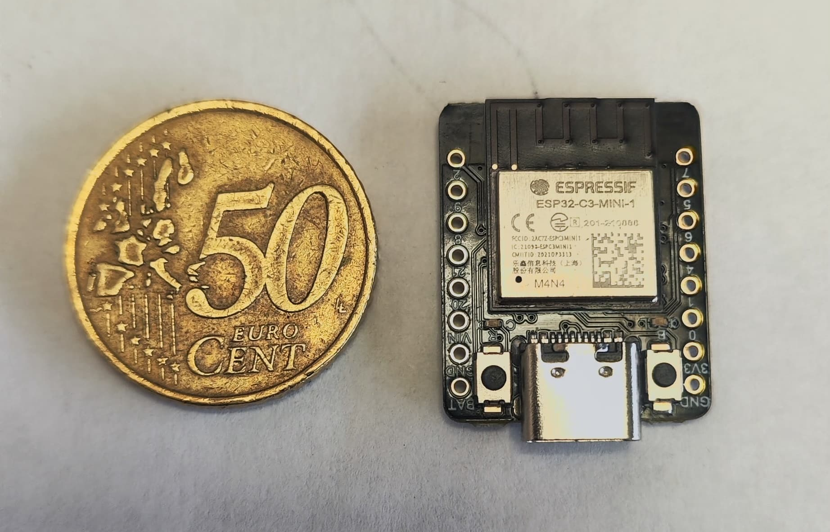
Plataforma hardware
Evaluar el rendimiento del ESP32-C3. Estudio de la arquitectura RISC-V con aplicaciones diseñadas utilizando FreeRTOS.
Características:
13 GPIOS configurables (6xPWM, 1xSPI, 1xI2C, 2xUART, 2xADC con hasta 6 canales, 1xDMAC con hasta 3 canales)
Gestor de batería integrado
Conectividad WiFi y Bluetooth
Nuevo procesador de 32bits RISC-V single-core a una frecuencia de 160MHz
Pregunta: ¿Diferencias con respecto a ESP32 con procesador Tensilica Xtensa XL6?

Slide 11
Diseño e implementación de los protocolos de comunicación
Diseño del protocolo de comunicación requiere eficiencia en el envío del mensaje → Envío de mensajes cortos
1bit CHECK | 1bit RESERVED | 4bits PAN ADDR | 2bits MSG TYPE
Bits | “00” | “01” | “01” y “11” | “10” y “11”
Descripción | Autoemparejamiento | Envío de datos a la pasarela | Recepción de mensajes pendientes del servidor MQTT | Recepción de mensajes pendientes de la misma red de área personal PAN
Campo | Tipo mensaje | Cuerpo mensaje JSON
Bytes | 1 | 249 topic|{mensaje}

Slide 12
Diseño e implementación de los protocolos de comunicación
Diseño del protocolo de comunicación requiere eficiencia en el envío del mensaje → Envío de mensajes cortos
1bit CHECK | 1bit RESERVED | 4bits PAN ADDR | 2bits MSG TYPE
Bits | “00” | “01” | “01” y “11” | “10” y “11”
Descripción | Autoemparejamiento | Envío de datos a la pasarela | Recepción de mensajes pendientes del servidor MQTT | Recepción de mensajes pendientes de la misma red de área personal PAN
Campo | Tipo mensaje | MAC | Antigüedad (ms) | Cuerpo mensaje JSON
Bytes | 1 | 6 | 4 | 239

Slide 13
Aplicación .- Caso de estudio
Diseño del protocolo de comunicación requiere ser simple y rápido → Emparejamiento automático
#include “AUTOpairing.h” AUTOpairing_t clienteAP;
void procesa_msg_mqtt( String topic, String payload );
void procesa_msg_pan( String mac, uint32_t ms_old, String payload );
void app_main() {
clienteAP.set_pan(2);
clienteAP.set_deepSleep(300);
clienteAP.set_mqtt_msg_callback( procesa_msg_mqtt ); clienteAP.set_pan_msg_callback( procesa_msg_pan );
clienteAP.begin();
// lógica de la aplicación struct_datos_t datos = leerSensores(); String mensaje = montarMensaje(datos);
}

Slide 14
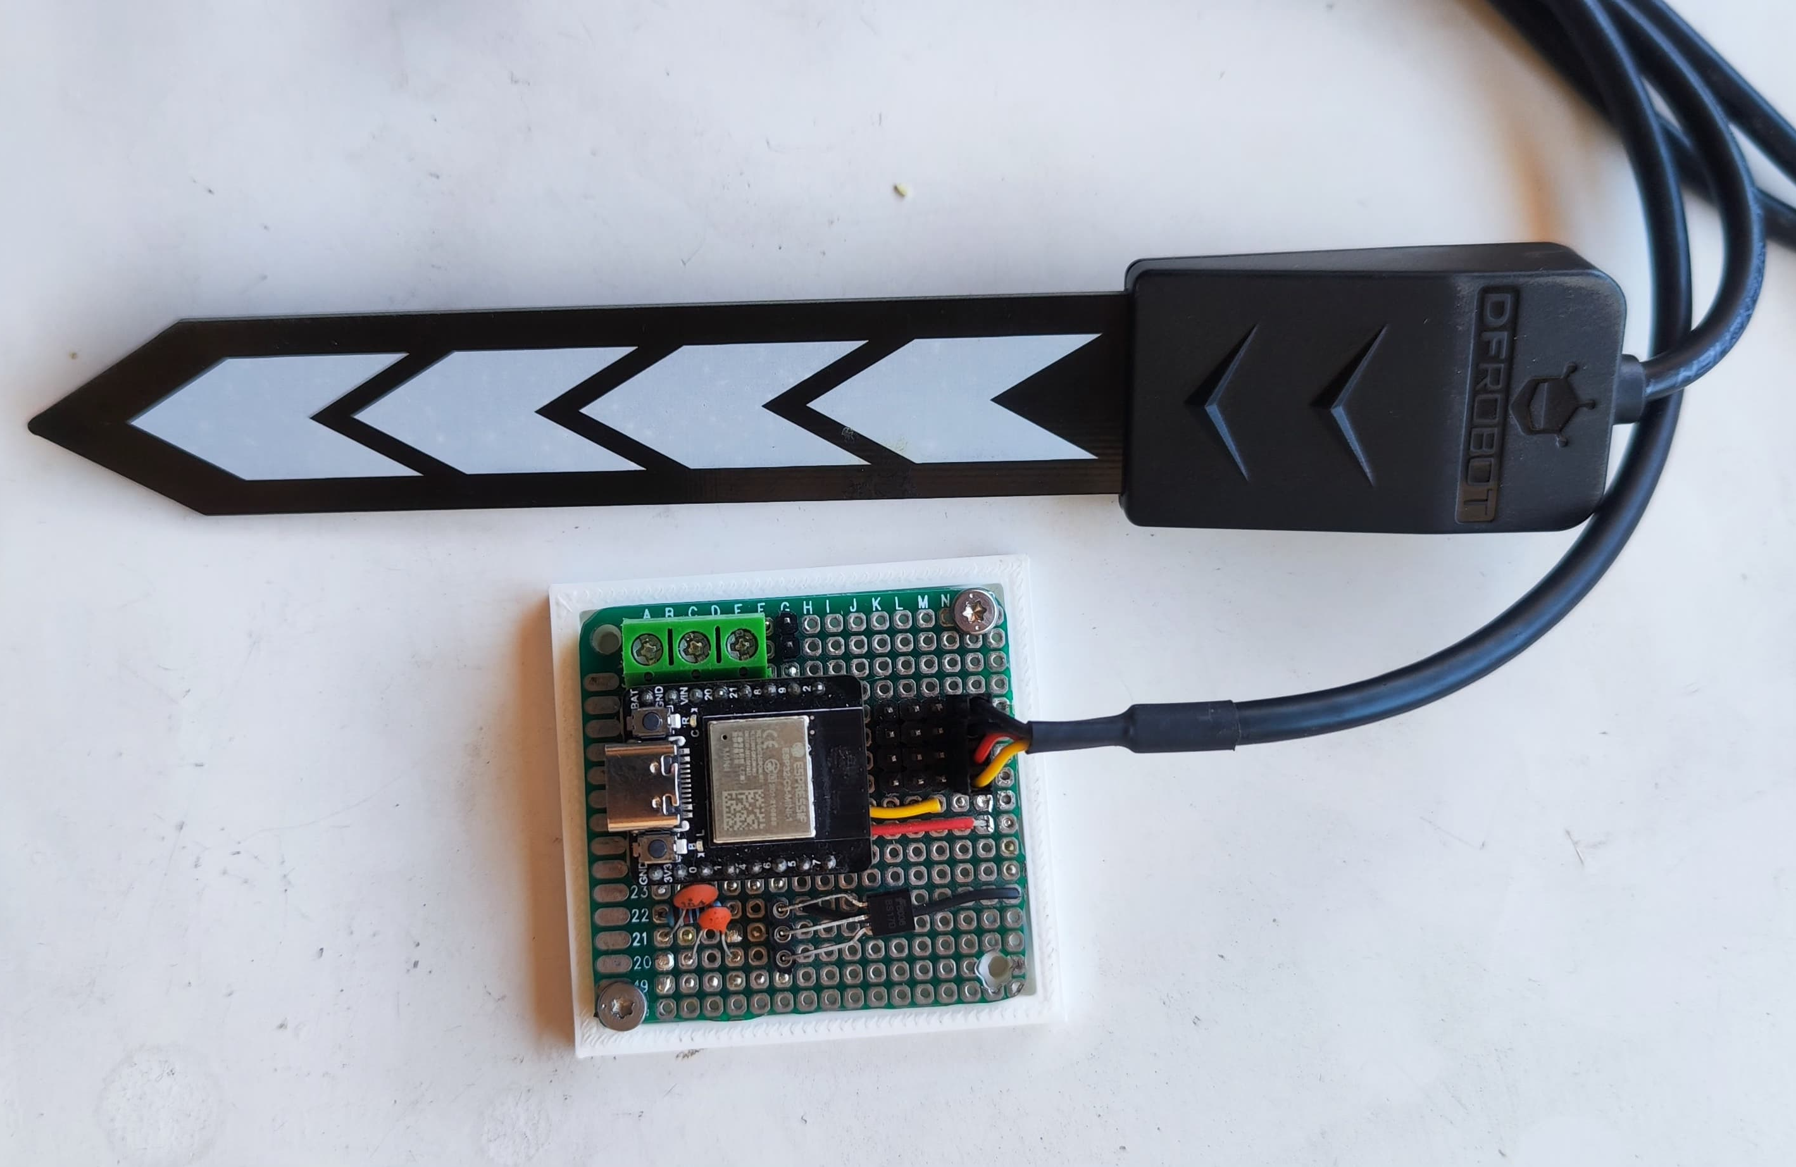
Aplicación .- Caso de estudio
Diseño del protocolo de comunicación requiere ser simple y rápido → Emparejamiento automático

Slide 15
Aplicación .- Caso de estudio
Diseño del protocolo de comunicación requiere ser simple y rápido → Emparejamiento automático
#include “AUTOpairing.h” AUTOpairing_t clienteAP;
void procesa_msg_mqtt( String topic, String payload );
void procesa_msg_pan( String mac, uint32_t ms_old, String payload );
void app_main() {
clienteAP.set_pan(2);
clienteAP.set_deepSleep(300);
clienteAP.set_mqtt_msg_callback( procesa_msg_mqtt ); clienteAP.set_pan_msg_callback( procesa_msg_pan );
clienteAP.begin();
// lógica de la aplicación struct_datos_t datos = leerSensores(); String mensaje = montarMensaje(datos);
clienteAP.espnow_send_check( mensaje );
}

Slide 16
Resultados
Rutina de recuperación de datos, envío de mensaje y solicitud de mensajes entrantes.
*mainApp: Emparejamiento recuperado de la memoria NVS
*mainApp: del usuario D9:47:D1:E6:E2:E0
*mainApp: en el canal 11 en 19.22 ms
*función recibo: ADD PASARELA PEER
*función recibo: LIBERANDO SEMAFORO ENVIO PAIRING
*función envío: Sending message type = 10001001 DATOS
*función envío: PAN:2 & SOLICITA MENSAJES
*función envío: Longitud del mensaje: 89
*función envío: mensaje: {
“fw_version“: “1.0.1”,
“Sensor0”: {
“adc_filtered”: 1752,
“adc_voltaje”: 655
}
*función envío: ESPERANDO RESULTADO ENVÍO

Slide 17
Resultados
Rutina de recepción de datos proveniente de otro dispositivo perteneciente a la misma red de área personal PAN
*PAN callback: Mi PAN:2
*funcion recibo: RECEPCION ESPNOW len: 100
*funcion recibo: Mensaje recibido PAN
*funcion recibo: LIBERANDO SEMAFORO ENVIO: PAN_DATA
*PAN callback: Mensaje PAN recibido
*PAN callback: Antigüedad mensaje (ms): 7849
*PAN callback: MAC: DC:54:75:9D:88:48
*PAN callback : Payload: {
“fw_version“: “1.0.1”,
“Sensor0”: {
“adc_filtered”: 1752,
“adc_voltaje”: 655
}

Slide 18
Resultados ESP-IDF
Tiempos de recuperación de datos de memoria, de conexión y programa en el ESP32 (Tensilica Xtensa LX6) y ESP32-C3 (RISC-V) en ESP-IDF
MCU | Framework | Tiempo recuperar datos (ms) | Tiempo conexión (ms) | Tiempo programa (ms)
DFRobot Beetle ESP32-C3 (RISC-V@160) | ESP-IDF | 19,22 | 152,81 | 270
ESP32 DevKit (Tensilica XL6@240) | ESP-IDF | 19,52 | 110,15 | 233
Datos de tiempo
grande vs Arduino
Configuración SDK
Arduino optimizada
Configurar SDK ESP-IDF
Bajar niveles depuración
Aumentar resolución cambios de contexto de FreeRTOS
Otras configuraciones
MCU | Framework | Tiempo emparejamiento (ms) | Tiempo conexión (ms) | Tiempo programa (ms)
DFRobot Beetle ESP32-C3 (RISC-V@160) | ESP-IDF | 19,22 | 22,52 | 35,81
ESP32 DevKit (Tensilica XL6@240) | ESP-IDF | 19,52 | 13,5 | 36,84
Mejora de tiempos en un 85%

Slide 19
Resultados
Comparativa del tamaño de binarios compilados con mismos programas, sin optimizar y optimizado SDK de ESP-IDF y Arduino
Framework | Tamaño binario (kB)
Arduino | 708,55
ESP-IDF (sin optimizar) | 1012,156
ESP-IDF (optimizado) | 629,855
Mejora del 60,9% entre la versión optimizada y sin optimizar de ESP-IDF
Mejora del 12,5% entre la versión optimizada de ESP-IDF y Arduino
Binario más liviano → más eficiente en términos de memoria y velocidad de acceso

Slide 20
Resultados – ESP-IDF vs Arduino
Comparativa de tiempos y consumo energético entre ESP32 (Tensilica Xtensa LX6) y ESP32-C3 (RISC-V)
MCU | Framework | Tiempo recuperar datos (ms) | Tiempo conexión (ms) | Tiempo programa (ms) | Consumo (mA) | Potencia (mW) | Eficiencia (mWh)
DFRobot Beetle ESP32-C3 (RISC-V@160) | Arduino | 23 | 36 | 47 | 91,7 | 385,14 | 0,0024
ESP32 DevKit (Tensilica XL6@240) | Arduino | 27 | 32 | 44 | 116,59 | 1049,31 | 0,0078
DFRobot Beetle ESP32-C3 (RISC-V@160) | ESP-IDF | 19,22 | 22,52 | 35,81 | 80,1 | 336,42 | 0,0017
ESP32 DevKit (Tensilica XL6@240) | ESP-IDF | 19,52 | 13,5 | 36,84 | 110,2 | 991,8 | 0,0053
Tiempos en ESP-IDF ligeramente mejores que en Arduino optimizando el fichero de configuración del kit de desarrollo (SDK)
Consumos y eficiencia mejores en ESP-IDF que en Arduino

Slide 21


Comparativa I
Diferencia de tiempos de programa entre ESP32-C3 (RISC-V) y ESP32 (Tensilica Xtensa LX6) en Arduino y ESP-IDF
Operaciones más rápidas en ESP-IDF que en Arduino
En ESP-IDF ESP32-C3 ha mostrado más rapidez en las operaciones
Reduce costo energético y aumenta la rapidez del programa

Slide 22
Comparativa II
Diferencia de consumo eléctrico entre ESP32-C3 (RISC-V) y ESP32 (Tensilica Xtensa LX6) en Arduino y ESP-IDF
Consumo reducido entre plataformas para ambos MCU
En ESP-IDF ESP32-C3 ha mostrado menos consumo
En sueño profundo, ESP32 consume 11.2mA frente a 0.6mA del ESP32-C3

Slide 23
Comparativa III
Diferencia de eficiencia en el consumo entre ESP32-C3 (RISC-V) y ESP32 (Tensilica Xtensa LX6) en Arduino y ESP-IDF
Respuesta más rápida y menos consumo → Mayor eficiencia
ESP32-C3 con ESP-IDF tiene mejor eficiencia que en Arduino (ni hablar de ESP32)

Slide 24

Conclusiones
1
Infraestructura intuitiva y rápida
2
Código desarrollado portable
3
Aprendizaje del
entorno de desarrollo
4
Infraestructura eficiente

Slide 25
Trabajo futuro
Continuar estudiando la microarquitectura RISC-V y sus posibles aplicaciones en algoritmos de fusión sensorial e inteligencia colectiva utilizando la infraestructura desarrollada en este trabajo
Ampliar el tamaño de los mensajes enviados por ESP-NOW para superar 250bytes

